Slide 1
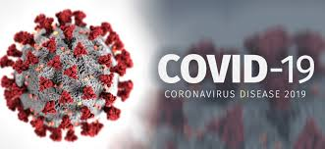
如何做好新冠肺炎的防護？

Slide 2
1.勤洗手
正確洗手五部曲
用水弄濕雙手
加入梘液，揉搓雙手最少20秒 (手掌 > 手背 > 指隙 > 指背 > 拇指 > 指尖 > 手腕) 勿忘
用水沖洗乾淨
用抹手紙抹乾雙手
再用抹手紙關上水龍頭

Slide 3
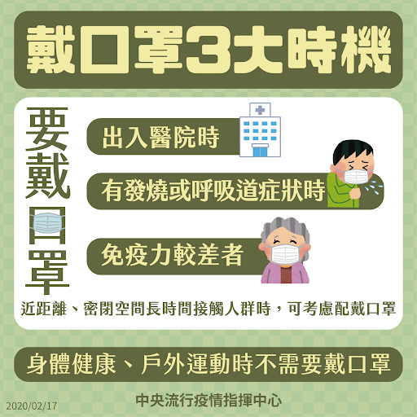
2.正確的配帶及使用口罩
當你脫下口罩時一定要多加注意，正確方法是勿觸摸口罩的外面，因為表面已有很多細菌病毒，應是只接觸橡筋位，將口罩脫下後，由內向外反，手避免觸碰口罩外部，將它摺疊好再丟棄，再立即洗手。

Slide 4
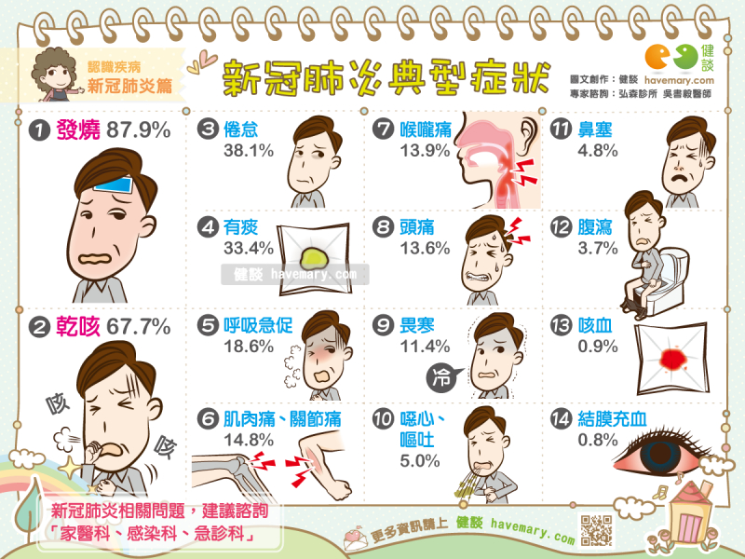
3.注意是否出現新冠肺炎的症狀
新冠肺炎典型症狀
NO.1發燒(87.9％)
NO.2乾咳(67.7％)
NO.3倦怠(38.1％)
NO.4有痰(33.4％)
NO.5呼吸急促(18.6％)

Slide 5
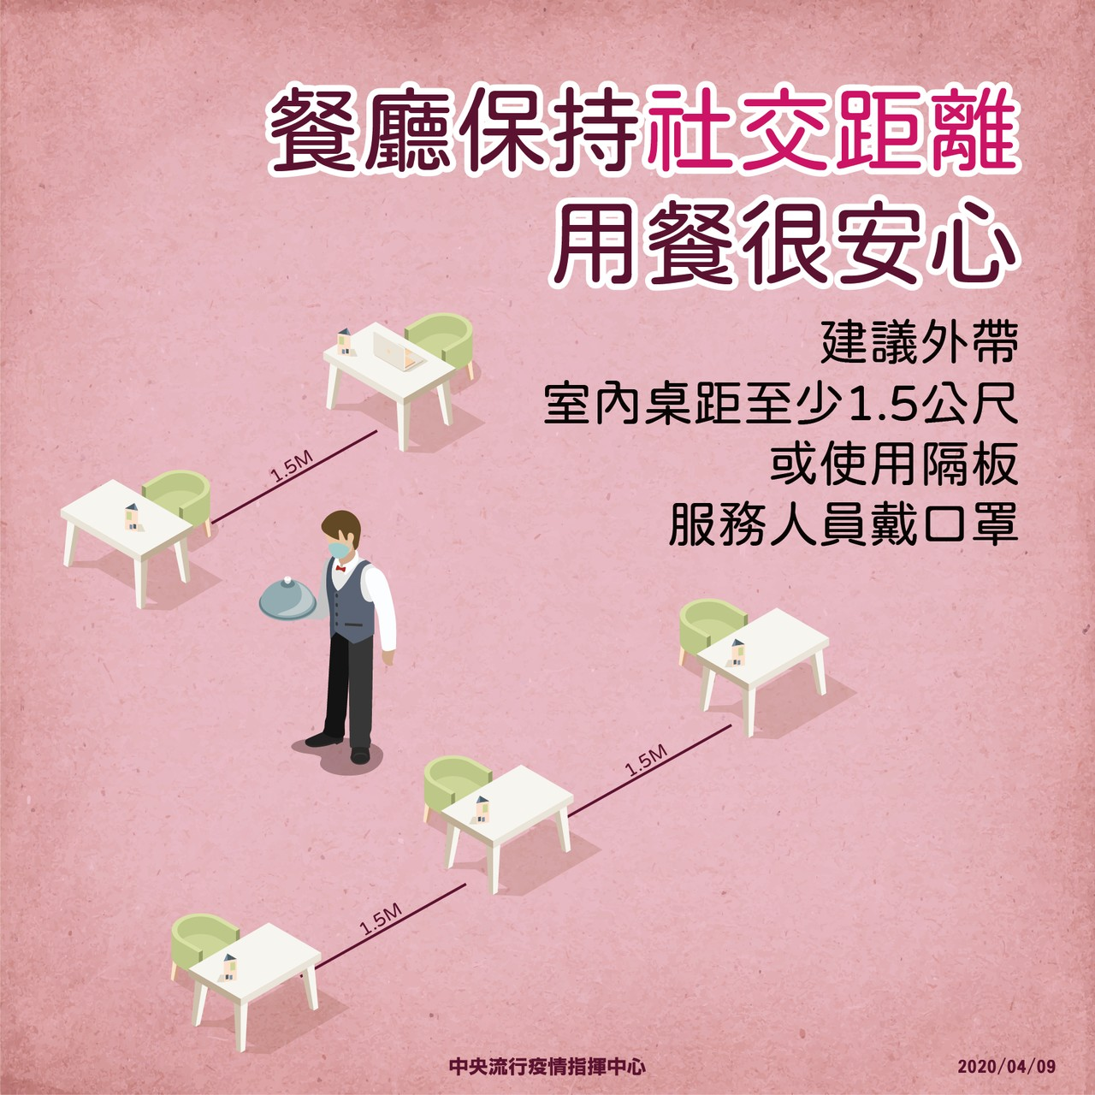
4.保持社交距離
室內應保持1.5公尺、室外保持1公尺之距離，若雙方正確佩戴口罩，則可避免社交距離，但處於擁擠、密閉之場所仍應佩戴口罩。

